Slide 1
Интересные факты из жизни бесхвостых земноводных

Slide 2
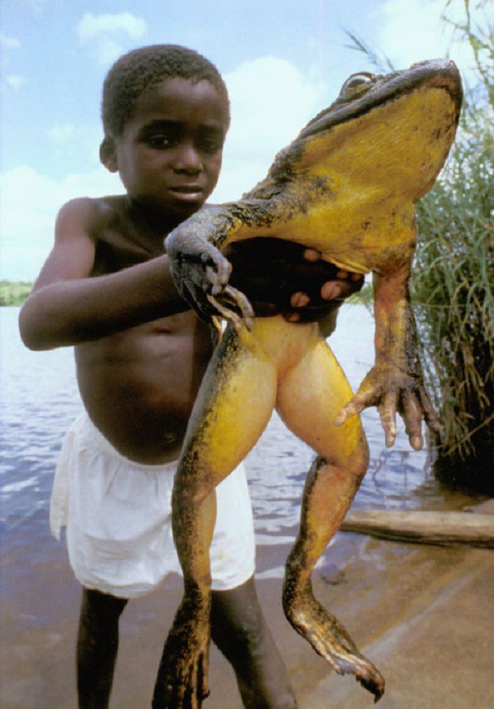
Лягушка голиаф - самая большая в мире лягушка — длина тела (учитывая задние лапы) может достигать 90 см, а вес — до 3,250 кг.

Slide 3
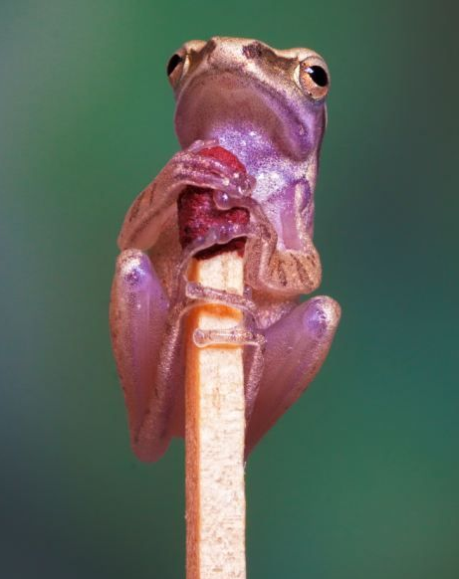
Самая маленькая лягушка в мире — Ноблела. Ее размеры настолько малы, что ее сложно заметить — взрослая особь вырастает всего до 10−13 миллиметров в длину.

Slide 4
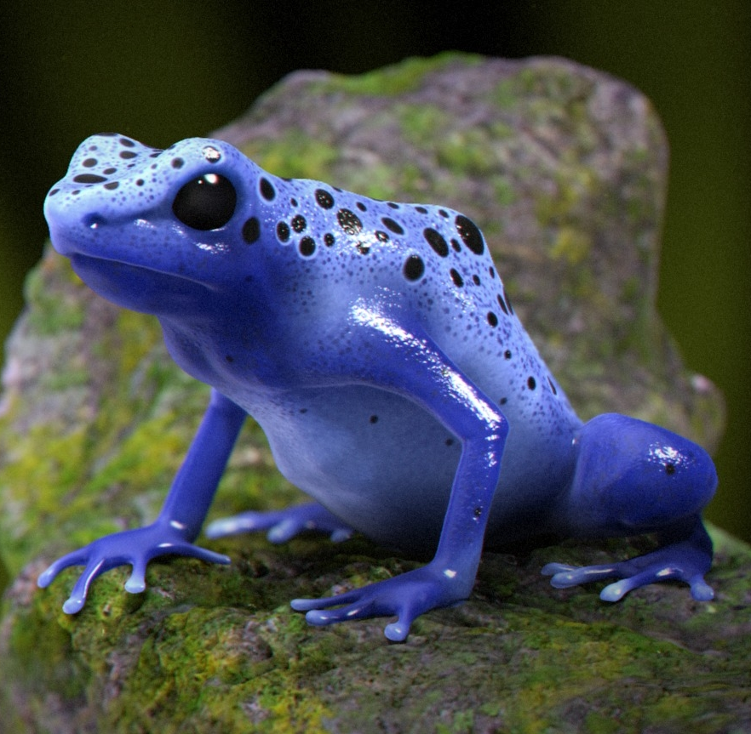
Листолаз ужасный – самая ядовитая лягушка в мире.
Яда одной лягушки достаточно, чтобы умертвить 1500 человек или
300 000 мышей

Slide 5
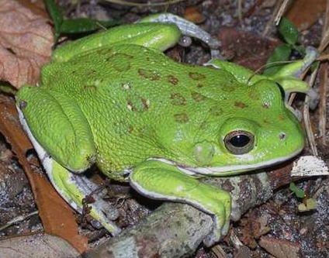
В южной Америке живет парадоксальная лягушка. Во взрослом состоянии длина ее тела не превышает 7 см, а головастики этой лягушки достигают в длину 25 см.

Slide 6
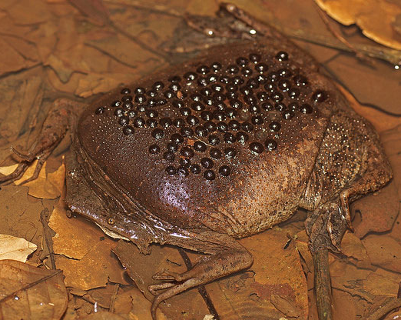
Жаба пипа суринамская вынашивает свои яйца на спине, где каждая икринка погружается в отдельную ячейку, напоминающую соты, и закрывается «крышечкой» из слизи

Slide 7
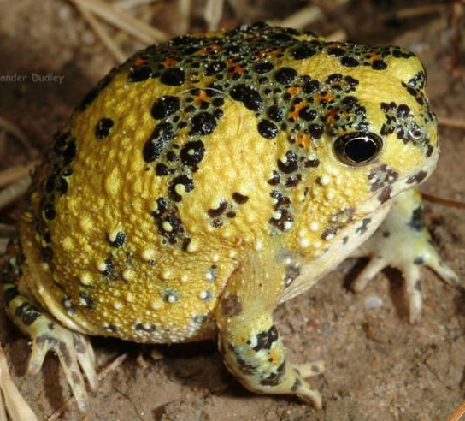
Пустынная австралийская жаба обитает в пустынях Центральной Австралии. Тело жабы шарообразно раздувается от переполнения водой. Воду животное запасает в больших подкожных полостях и в полости тела

Slide 8
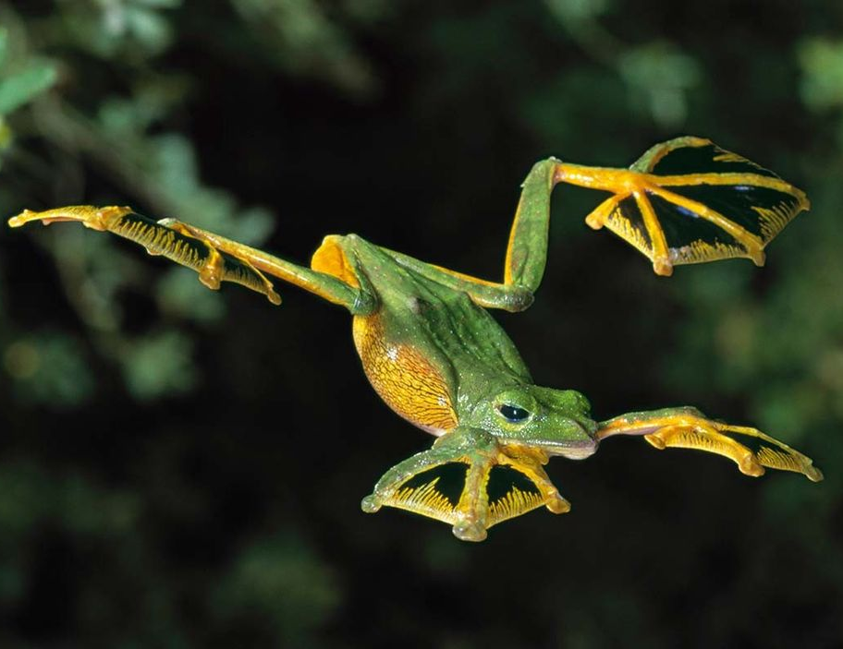
Летающие яванские лягушки, планируя с ветки на ветку, могут перелетать расстояние 10-12 м.

Slide 9
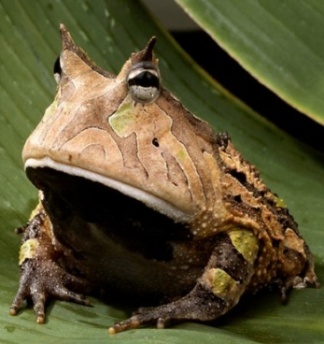
Одна из самых агрессивных лягушек - рогатая лягушка, ее челюсти способны переломить кости мыши

Slide 10
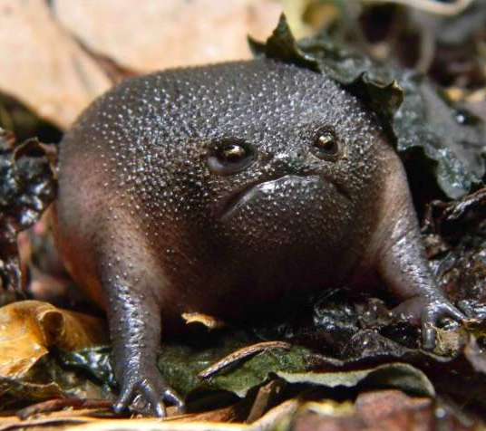
Черную дождевую лягушку можно считать самой недовольной лягушкой в мире

Slide 11
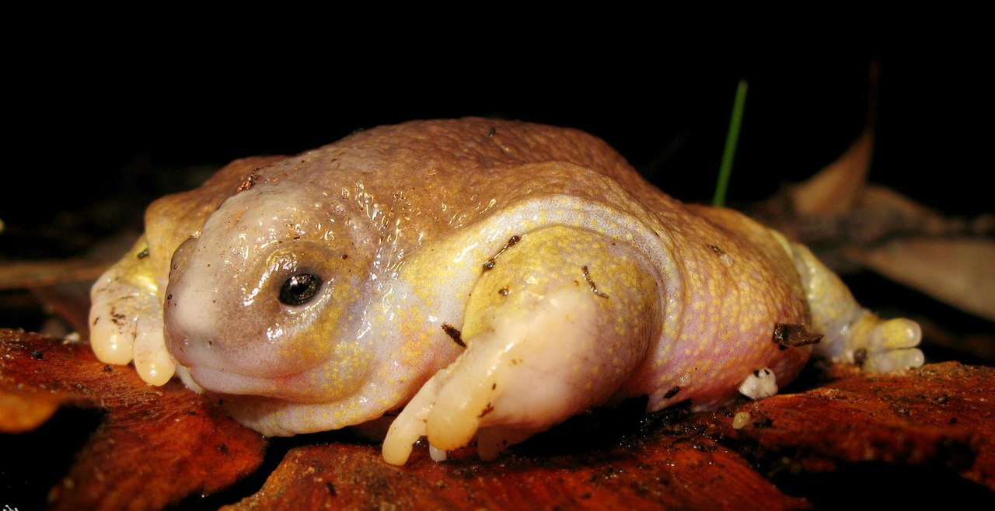
Лягушка черепаха, живущая в Австралии, вынашивает своих детенышей в желудке. Пока лягушата развиваются самка не ест, а желудок приостанавливает свою основную работу по перевариванию пищи

Slide 12
Земноводные — биологический индикатор здоровья экосистемы, значит, нам есть о чем беспокоиться! Позвольте будущим поколениям наслаждаться такой красотой - заботьтесь об окружающей среде!

Slide 13
http://topone.in/am/content/1/1/783
https://yandex.ru/images/search
https://ru.wikipedia.org/wiki
http://zagadkizemli.ru
http://fishki.net
«Большая энциклопедия природы. Поведение животных.», Москва. Мир книги, 2004г;
«Большая энциклопедия природы. Жизнь животных.», Москва. Мир книги, 2004г;
«Эрудит» Мир животных. – М.: ООО»ТД «Издательство Мир книги», 2006г.

